Slide 1
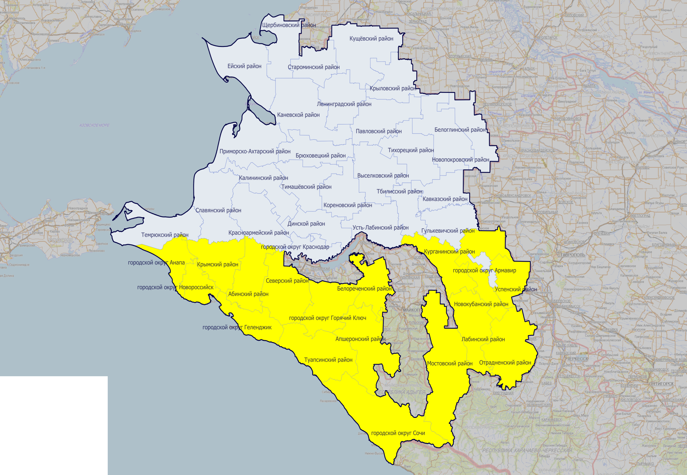
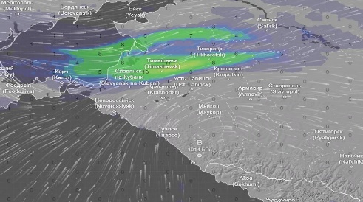
ПРОГНОЗ РАЗВИТИЯ ЭКЗОГЕННЫХ ГЕОЛОГИЧЕСКИХ ПРОЦЕССОВ НА ТЕРРИТОРИИ КРАСНОДАРСКОГО КРАЯ
(по информации Министерства природных ресурсов и экологии Российской Федерации - ФГБУ «Гидроспецгеология»)
(НА 20.06.2025)
В угрожаемой зоне:
Населенных пунктов, шт. | 60
Зданий, шт. | 664
Населения, чел. | 9610
Ростовская
область
Прогноз выпадения осадков
Средняя активность оползневого процесса прогнозируется на Сочинском полигоне в полосе низкогорий-среднегорий Кавказа и в области высокогорья Кавказа: - Краснополянский (г. Сочи, долина реки Мзымта, от п. Монастырь до п. Эсто-Садок); - Кепшинский (г. Сочи, долина реки Кепша, правого притока р. Мзымта); - Барановский I (участок свалки в районе с. Барановка); - Барановский II (площадь застройки с. Барановка); - Сергей Поле (площадь застройки с. Сергей-Поле);
- Казачий Брод (площадь застройки с. Казачий Брод); - Нижне-Высокое (площадь застройки с. Нижне-Высокое); - Дагомысский (участок магистрального водовода в районе п. Грузинская Мамайка); - Ахштырский (участок а/д с. Веселое-с. Ермоловка в районе с. Ахштырь).
Азовское море
Средняя степень активности оползневого процесса прогнозируется в области аллювиальных равнин Предкавказья, вдоль уступов высоких террас рек Кубань, Уруп, Лаба, Пшеха: ст. Кавказская, с. Успенское, г. Апшеронск; в полосе северных низкогорий-среднегорий Кавказа: п.н. Хадыженский и Нефтегорский, Горячеключевской и Кутаис.
На территории края в целом ожидается средняя и низкая активность экзогенных геологических процессов, в МО г . Сочи высокая активность экзогенных процессов
Республика
Крым
Ставропольский
край
Республика
Адыгея
Низкая активность оползневых процессов прогнозируется в полосе южных низкогорий-среднегорий Большого Кавказа
(к западу от п. Джубга до г. Анапа)
На территории МО г . Сочи высокая активность экзогенных процессов
МО г-к. Сочи, Лазаревский район
МО г-к. Сочи, перегон Дагомыс – Путевой пост, 1956км (район Мамайки)
Условные обозначения
Республика
Карачаево-Черкесская
Муниципальные образования, подверженные риску экзогенных
геологических процессов
Чёрное море
Лабинский
Пункты наблюдений экзогенных
геологических процессов
ГУ МЧС России по Краснодарскому краю
АРМ №6
14:00 19.06.2025
Исп. А.Ю. Годлевская
Тел. 3220-5507
Черное море
Республика
Абхазия

Slide 2
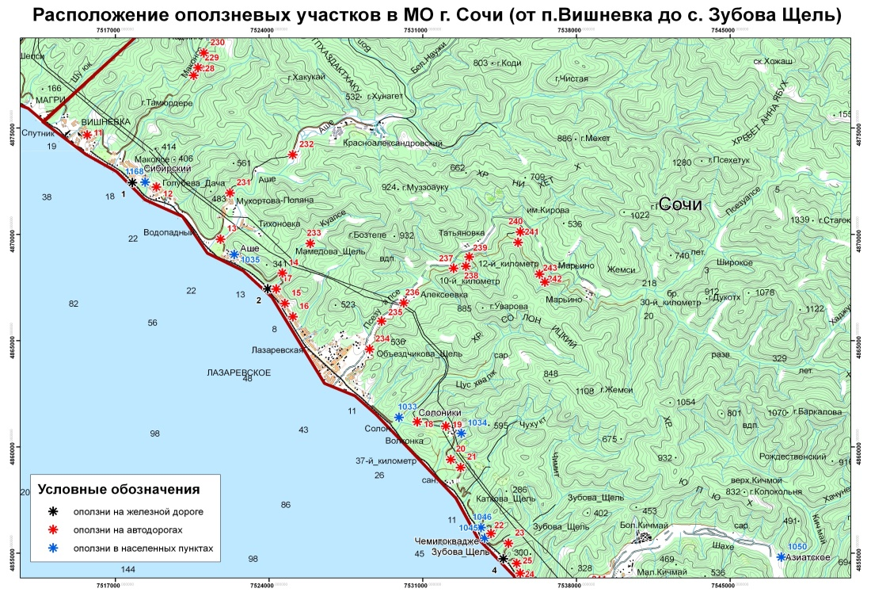
ИНФОРМАЦИОННЫЕ МАТЕРИАЛЫ ПО ОПАСНЫМ ЭКЗОГЕННЫМ ГЕОЛОГИЧЕСКИМ ПРОЦЕССАМ
МО Г-К. СОЧИ КРАСНОДАРСКОГО КРАЯ
(НА 20.06.2025)
п. Вишневка
Условные обозначения
- оползни на железной дороге
- оползни на автодорогах
- оползни в населенных пунктах
Город
- муниципальное образование
- границы муниципальных образований
с. Зубова Щель
ГУ МЧС России по Краснодарскому краю
АРМ №6
14:00 19.06.2025
Исп. А.Ю. Годлевская
Тел. 3220-5507

Slide 3
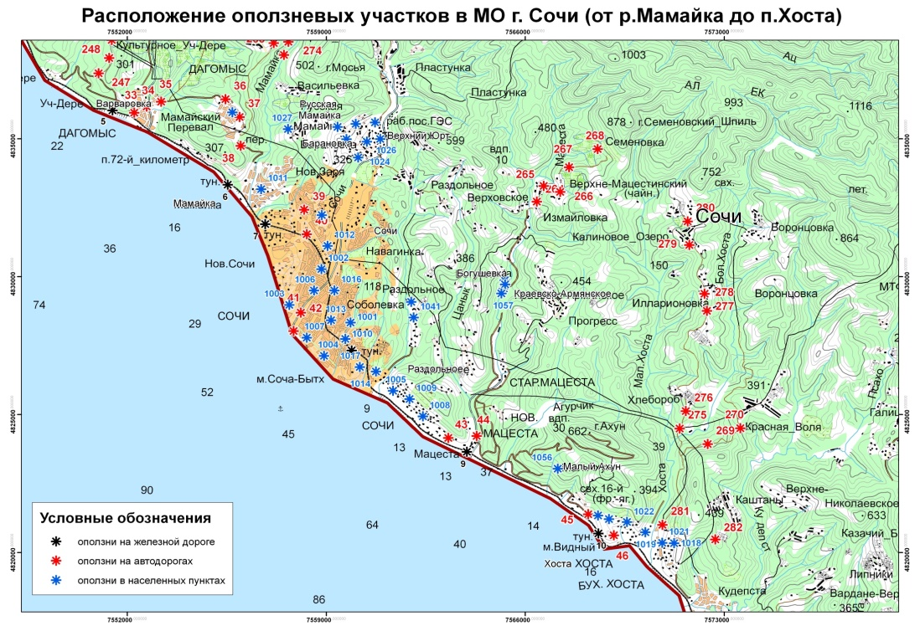
ИНФОРМАЦИОННЫЕ МАТЕРИАЛЫ ПО ОПАСНЫМ ЭКЗОГЕННЫМ ГЕОЛОГИЧЕСКИМ ПРОЦЕССАМ
МО Г-К. СОЧИ КРАСНОДАРСКОГО КРАЯ
(НА 20.06.2025)
п. Дагомыс
Условные обозначения
- оползни на железной дороге
- оползни на автодорогах
- оползни в населенных пунктах
Город
- муниципальное образование
- границы муниципальных образований
п. Хоста
ГУ МЧС России по Краснодарскому краю
АРМ №6
14:00 19.06.2025
Исп. А.Ю. Годлевская
Тел. 3220-5507

Slide 4
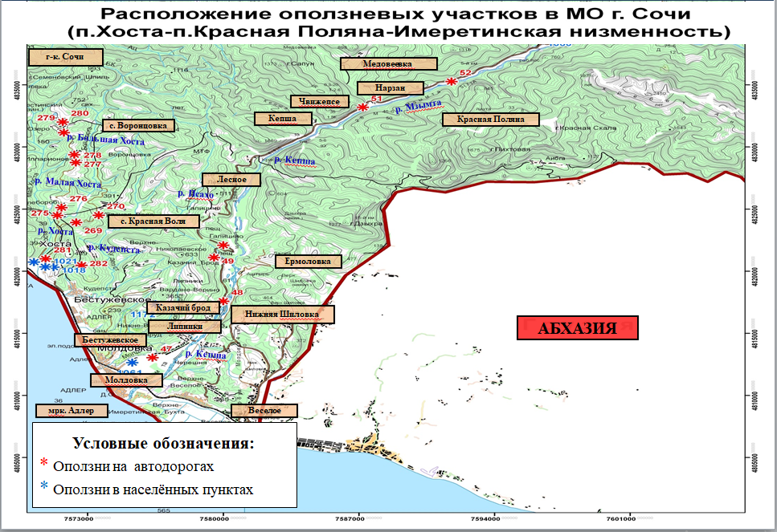
ИНФОРМАЦИОННЫЕ МАТЕРИАЛЫ ПО ОПАСНЫМ ЭКЗОГЕННЫМ ГЕОЛОГИЧЕСКИМ ПРОЦЕССАМ
МО Г-К. СОЧИ КРАСНОДАРСКОГО КРАЯ
(НА 20.06.2025)
п. Красная Поляна
Условные обозначения
- оползни на железной дороге
- оползни на автодорогах
- оползни в населенных пунктах
Город
- муниципальное образование
- границы муниципальных образований
Имеретинская низменность
ГУ МЧС России по Краснодарскому краю
АРМ №6
14:00 19.06.2025
Исп. А.Ю. Годлевская
Тел. 3220-5507

Slide 5
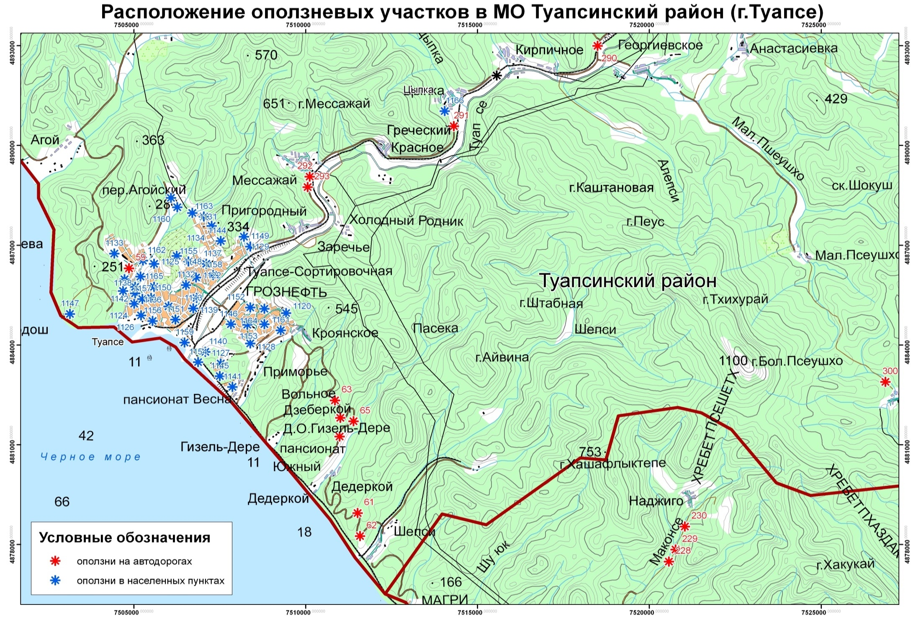
ИНФОРМАЦИОННЫЕ МАТЕРИАЛЫ ПО ОПАСНЫМ ЭКЗОГЕННЫМ ГЕОЛОГИЧЕСКИМ ПРОЦЕССАМ
ТУАПСИНСКИЙ МУНИЦИПАЛЬНЫЙ ОКРУГ КРАСНОДАРСКОГО КРАЯ
(НА 20.06.2025)
Условные обозначения
- оползни на железной дороге
- оползни на автодорогах
- оползни в населенных пунктах
Город
- муниципальное образование
- границы муниципальных образований
г. Туапсе
ГУ МЧС России по Краснодарскому краю
АРМ №6
14:00 19.06.2025
Исп. А.Ю. Годлевская
Тел. 3220-5507

Slide 6
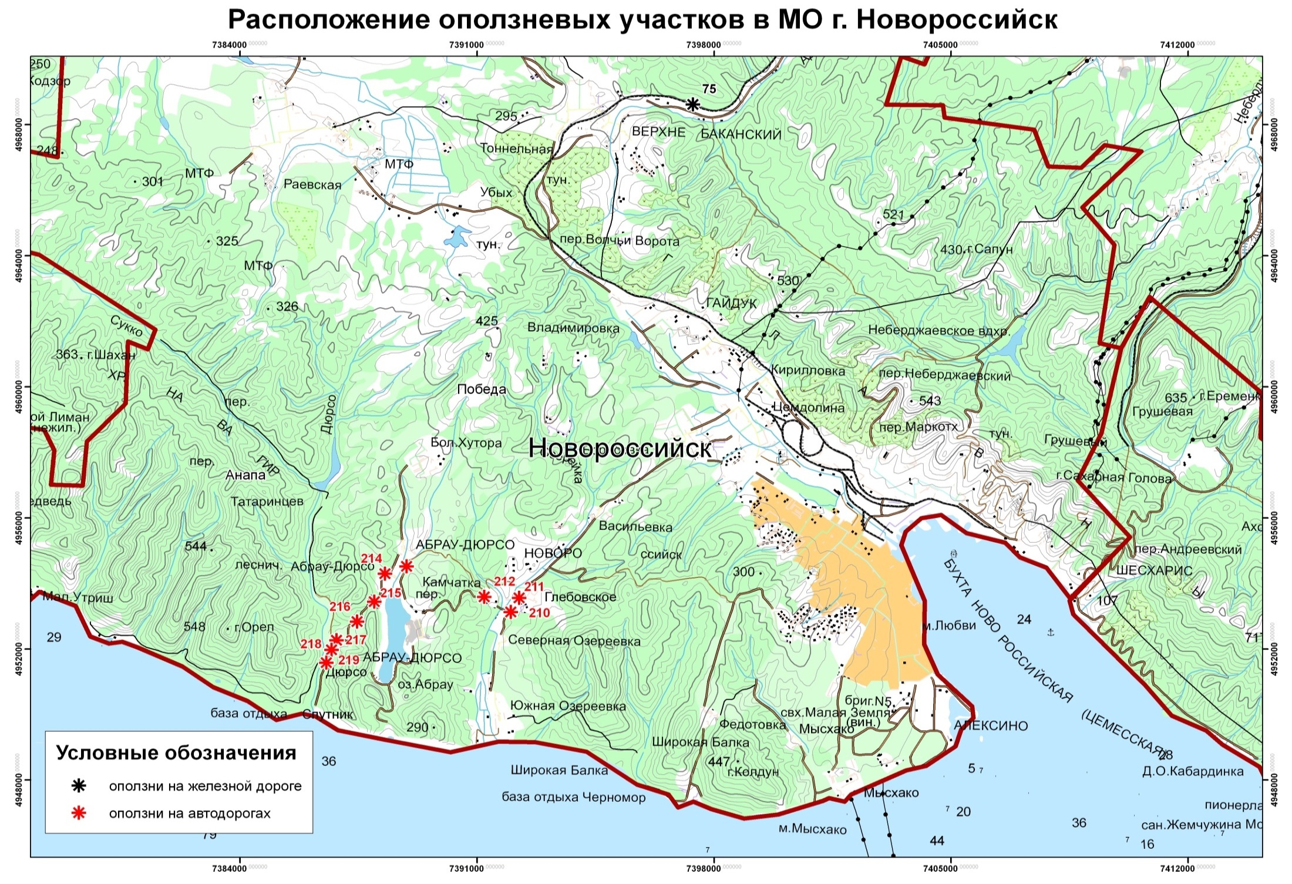
ИНФОРМАЦИОННЫЕ МАТЕРИАЛЫ ПО ОПАСНЫМ ЭКЗОГЕННЫМ ГЕОЛОГИЧЕСКИМ ПРОЦЕССАМ
МО Г. НОВОРОССИЙСК КРАСНОДАРСКОГО КРАЯ
(НА 20.06.2025)
Условные обозначения
- оползни на железной дороге
- оползни на автодорогах
- оползни в населенных пунктах
Город
- муниципальное образование
- границы муниципальных образований
г-г. Новороссийск
ГУ МЧС России по Краснодарскому краю
АРМ №6
14:00 19.06.2025
Исп. А.Ю. Годлевская
Тел. 3220-5507

Slide 7
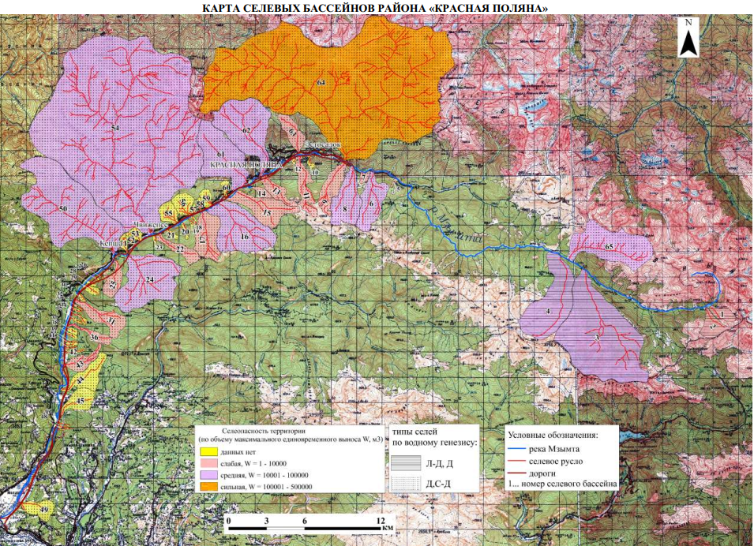
ИНФОРМАЦИОННЫЕ МАТЕРИАЛЫ ПО ОПАСНЫМ ЭКЗОГЕННЫМ ГЕОЛОГИЧЕСКИМ ПРОЦЕССАМ
(НА 20.06.2025)
64
54
62
61
Эстосадок
Красная Поляна
56
60
14
13
50
59
11
8
6
р. Мзымта
55
18
15
Чвижепсе
20
16
Кепша
23
22
17
65
25
24
31
4
12
36
3
42
44
45
1
49
ГУ МЧС России по Краснодарскому краю
АРМ №7
14:30 17.12.2024
Исп. Сердюк В.С.
Тел. 3220-5507
ГУ МЧС России по Краснодарскому краю
АРМ №6
14:00 19.06.2025
Исп. А.Ю. Годлевская
Тел. 3220-5507

